Slide 1

Analyse Forensic

Slide 2
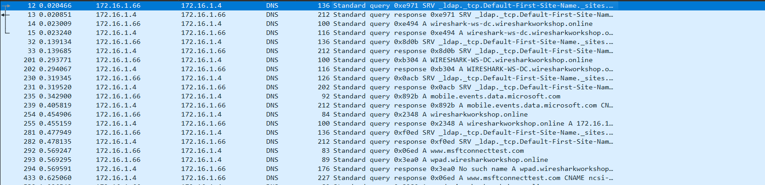
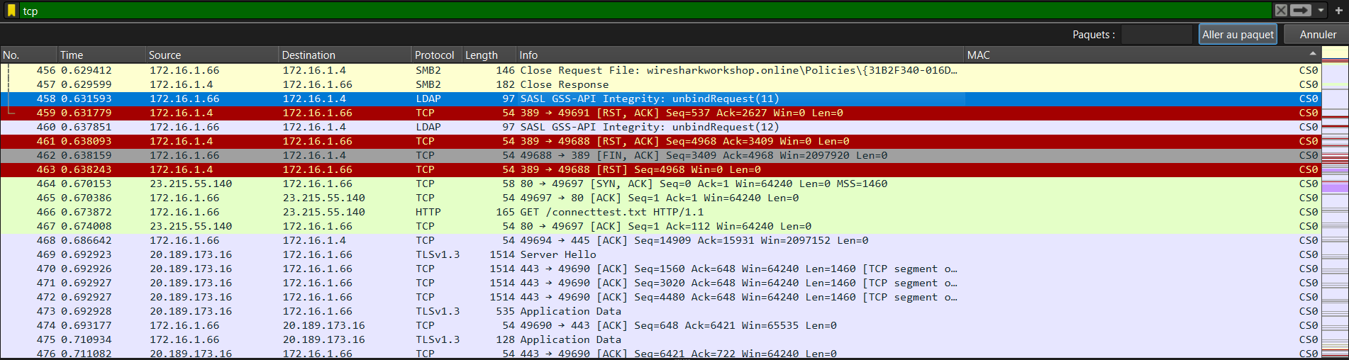
Analyse Forensic – Job 1

Slide 3
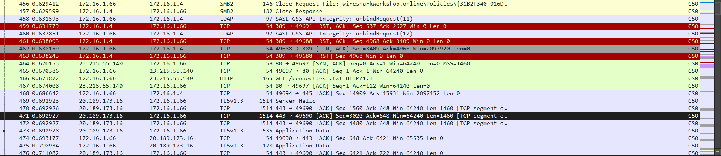
Analyse Forensic – Job 1

Slide 4
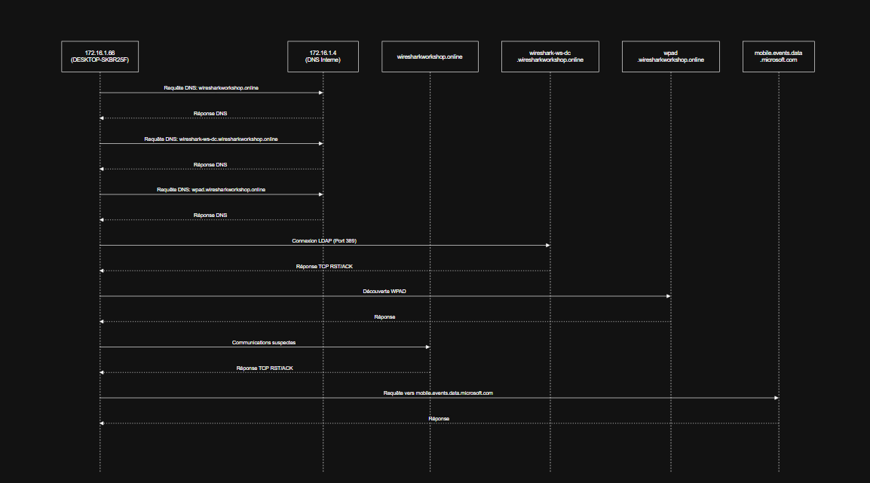
Analyse Forensic – Job 1

Slide 5
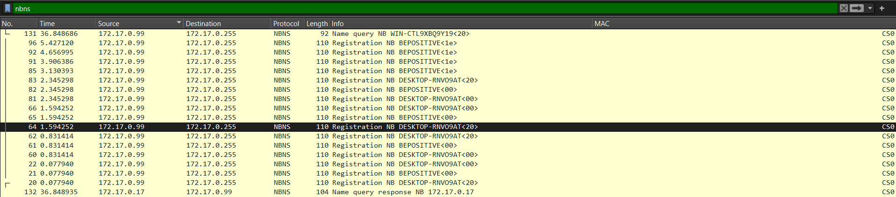
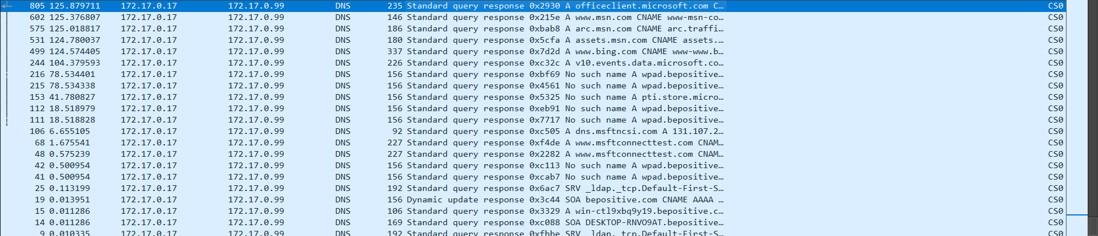
Analyse Forensic – Job 2

Slide 6
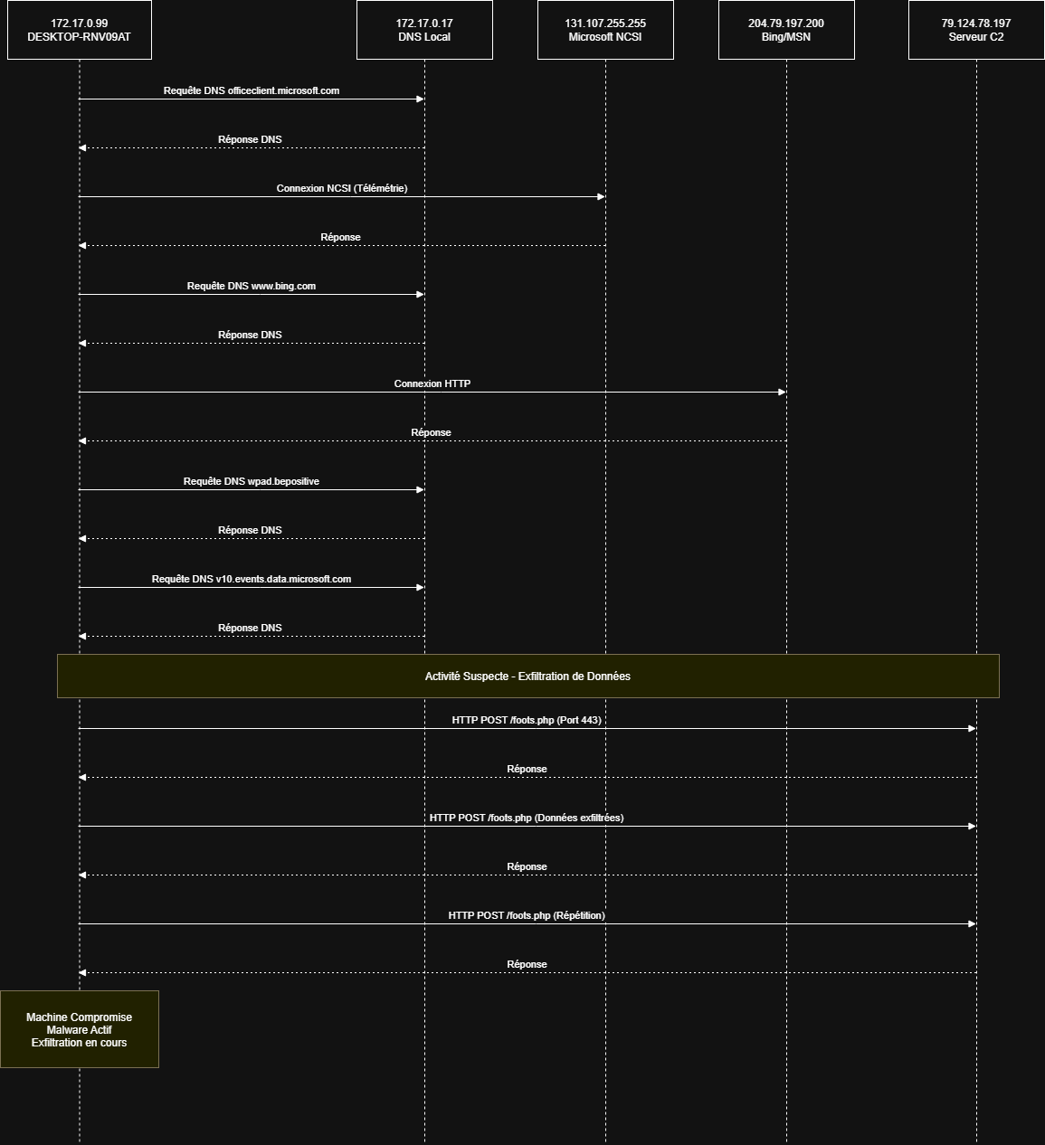
Analyse Forensic – Job 2

Slide 7
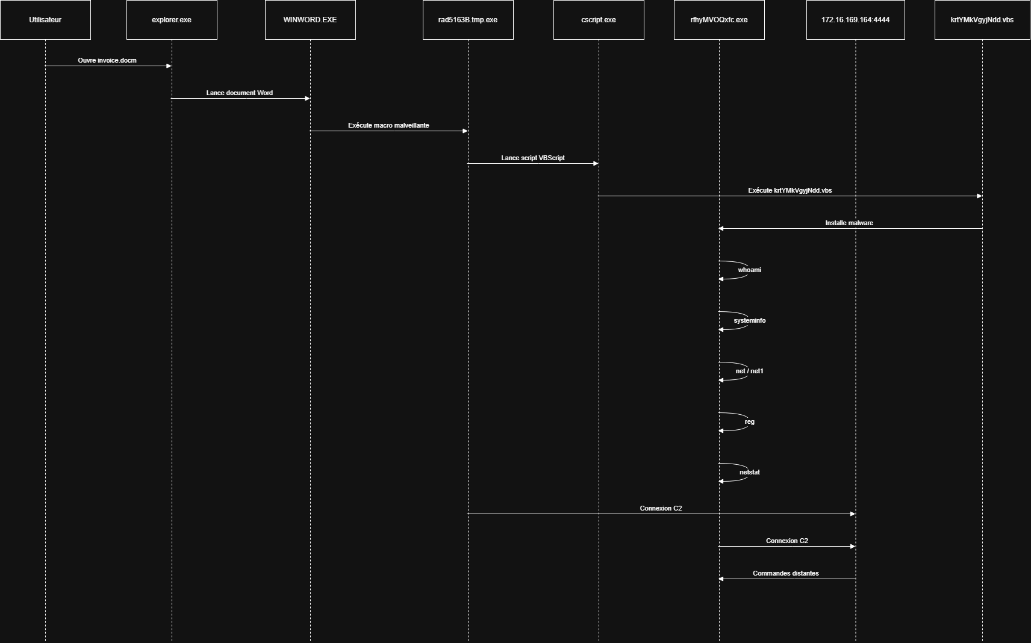
Analyse Forensic – Job 3

Slide 8
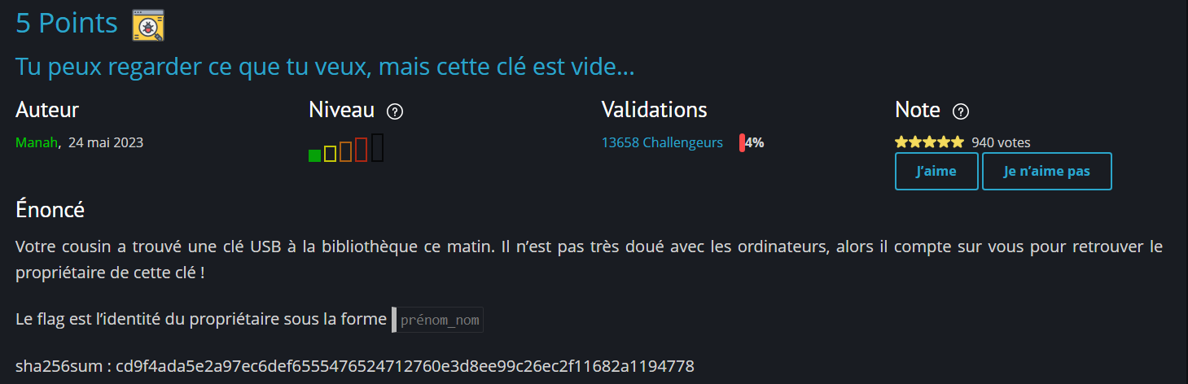
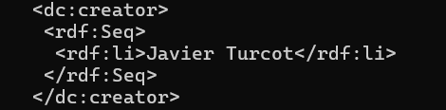
Pour aller plus loin

Slide 9
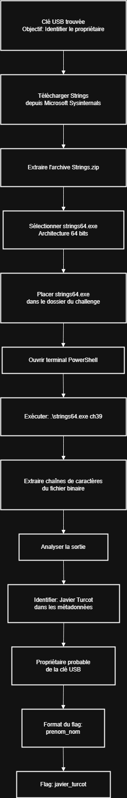
Pour aller plus loin

